Slide 1
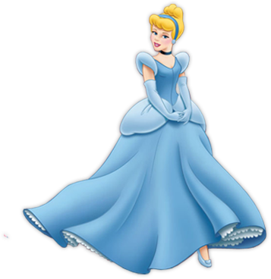
Секреты долголетия
Лекция для размышления для учащихся 9-11 классов
Автор:
Ольга Михайловна Степанова
учитель английского языка
МБОУ «Цивильская СОШ №1
имени Героя Советского Союза М.В. Силантьева»
города Цивильск Чувашской Республики
2018

Slide 2
Что есть,
как спать,
где жить и о чем думать, чтобы жить дольше?
Учимся у звезд.

Slide 3
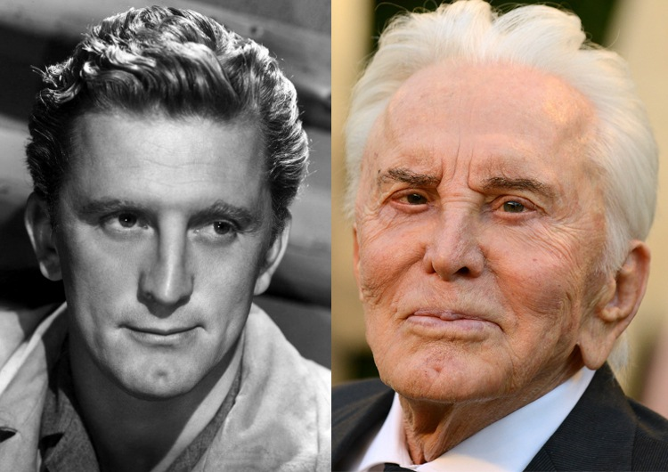
Папа актера Майкла Дугласа. В декабре 2016 года Кирку Дугласу исполнилось 100 лет. В честь юбилея Кирк согласился поговорить с журналистами впервые за 20 лет и подробно рассказал о секретах радостной старости. Залогом успеха Дуглас-старший назвал добрые и внимательные отношения с женой Энн Дуглас.
«Мне очень повезло с ней, мы созвучны в душе, вы не представляете насколько это важно. Хотя когда мы встретились, мне было уже 63 года. Я считаю, что наш замечательный брак и наши беседы на рассвете и в сумерках помогли мне прожить так долго».
Кирк Дуглас

Slide 4
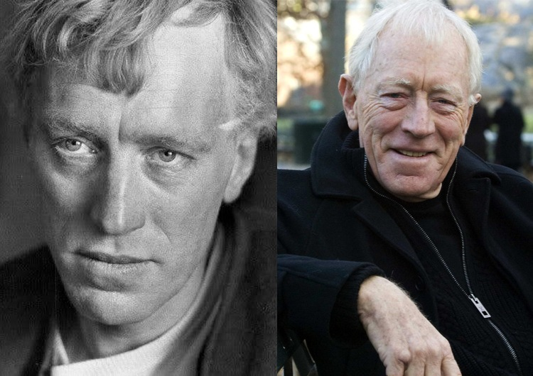
Воплощение неспешного, вдумчивого и семейного стиля жизни – актер Макс фон Сюдов. Цель Макса фон Сюдов – жить интересно и легко. Две номинации на премию «Оскар» в почтенном возрасте – показатель успеха затеи Макса. О секретах счастья шведов мы узнали из модной книги «Хюгге».
Один из секретов счастливого долголетия Макса фон Сюдов – жизнь на Лазурном берегу. Мужчина питается свежими морепродуктами, любит пешие прогулки и часами смотрит на волны с кованого балкона домика в Ницце: «Сейчас я гражданин Франции, но у меня шведские корни и шведское воспитание…»
Макс фон Сюдов

Slide 5
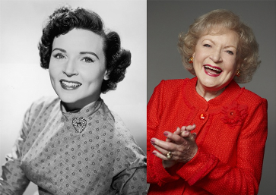
Что помогает Бетти Уайт быть «вечномолодой»? Актриса уверена, что люди стареют душой, когда перестают заботиться о мире. Бетти, например, управляет благотворительным фондом Actors and Others for Animals – помогает бездомным и редким животным. Жизнелюбие Бетти поддерживает лучший друг – золотистый ретривер Понтиак. Каждый день актриса просыпается в 6 утра, чтобы отвести любимого пса на прогулку.
Актриса нашла способ есть хот-доги и не толстеть – когда Бетти хочет вспомнить молодость в фаст-фуд забегаловке, отказывается от завтрака и ужина. Калорийность одного хот-дога для Бетти равняется стандартному рациону на день.
Бетти Уайт

Slide 6
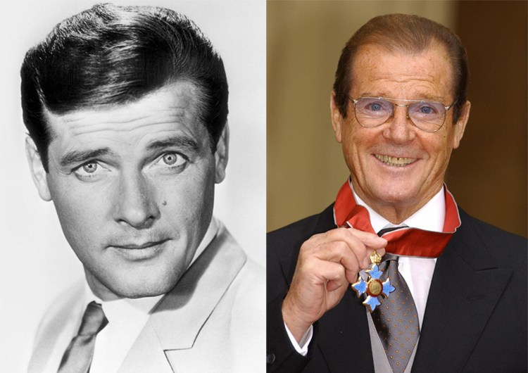
Актер говорил, что путь к долгой жизни – любовь и забота к окружающему миру. На съемках «Бондианы» в Индии Мур решил во что бы то ни стало помочь этой бедной стране. О результатах работы в составе «Юнисеф» Роджер предпочитал молчать, но в 1999 году все же пришел на вручение ордена Британской Империи и титула королевского рыцаря.
Секрет долголетия Роджера Мура – жизнь на природе. Актер проводил всю зиму в загородном шале в Гштааде (Австрия), а лето – в уединенной резиденции в Монако. До последнего года жизни Мур активно катался на горных лыжах и плавал в любимых желтых ластах.
Роджер Мур

Slide 7
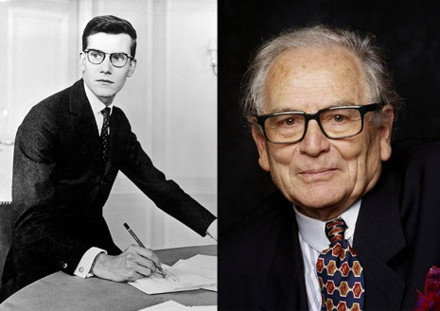
Несмотря на стереотип о лени настоящих итальянцев, 95-летний кутюрье Пьер Карден называет секретом долголетия постоянный труд: «Я очень рано начал работать. В свое время был самым молодым модельером Парижа, а теперь являюсь самым старым…
Второй «ключ к счастливой жизни» от Пьера Кардена – путешествия по всему свету, а третий – любознательность: «С очень молодого возраста я начал путешествовать. Мне прежде всего очень хотелось увидеть мир. Когда я впервые отправился в путешествие семнадцатилетним, и мне доставляло удовольствие узнавать людей, открывать культурное богатство народов.
Пьер Карден

Slide 8
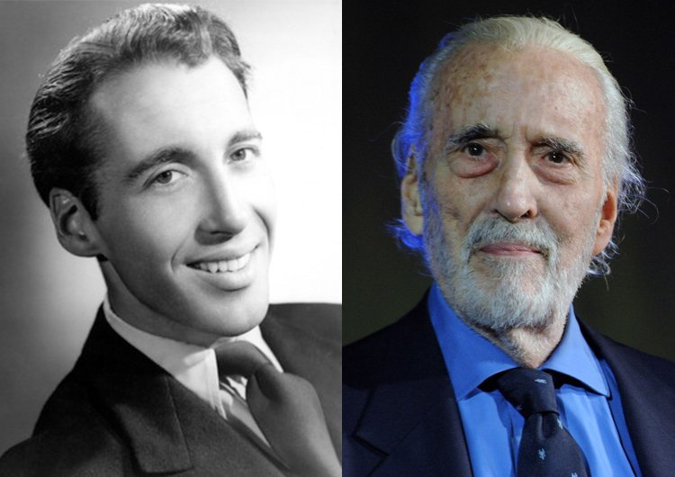
О своем долголетии Кристофер говорит с юмором: наказывает молодежи перечитывать книги Толкиена (любимый писатель актера) минимум раз в год. В других интервью Кристофер Ли подчеркивает, что мозг человека остается молодым, пока вы учите языки. Актер в совершенстве владел английским, испанским, немецким, итальянским, французским и испанским.
Актер заявлял, что взрослые люди не должны останавливаться и сосредотачиваться на постоянном отдыхе. В последние годы жизни, когда он был не в состоянии проводить дни на съемочной площадке, он продолжал работать: например, озвучивал злодея Бармаглота в «Алисе в стране чудес» Тима Бертона.
Кристофер Ли

Slide 9
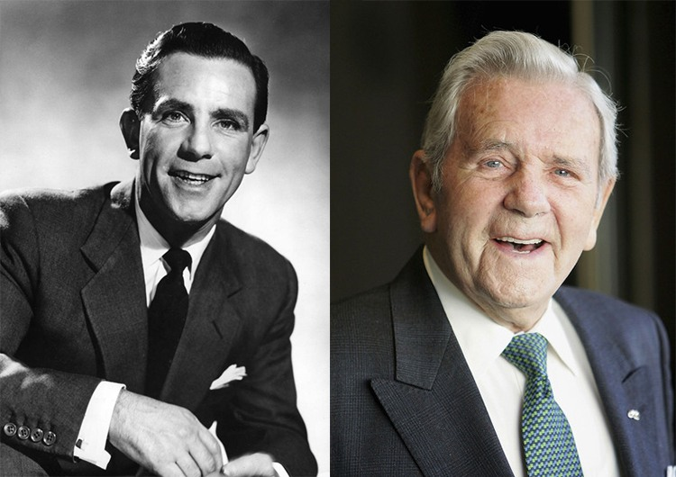
95 лет с фирменным юным «прищуром» – актер Норман Уиздом знал, как не стареть душой и телом. В чем секрет? Гольф, любимая семья, домик на острове Мэн и дары природы (свежая рыба, пойманная на удочку, органические овощи и фрукты с соседней фермы).
Кавалер ордена Британской империи говорил, что спасаться от старости нужно двумя вещами: юмором и музыкой. Поэтому Норман играл и на фортепиано, и на трубе, и на французском горне, и на кларнете.
Норман Уиздом

Slide 10
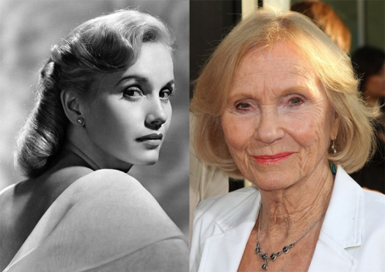
«Хичкоковская» блондинка, голливудская подруга Грейс Келли, обладательница «Оскара» – Ева Мари Сэйнт гордо несла эти звания и в 93 года. Секрет долголетия оскароносной актрисы – в постоянном движении, физическом и ментальном. Ева Мари Сэйнт никогда не переставала читать, заниматься хайкингом и следить за питанием (с юных лет актриса не ела торты, выпечку и макаронные изделия).
Совет Евы Мари Сэйнт – не завидовать молодежи: «Когда ты становишься старше, благородно вступаешь в новую роль. Но молодые люди не должны тебя расстраивать, они должны тебя вдохновлять!».
Ева Мари Сэйнт

Slide 11
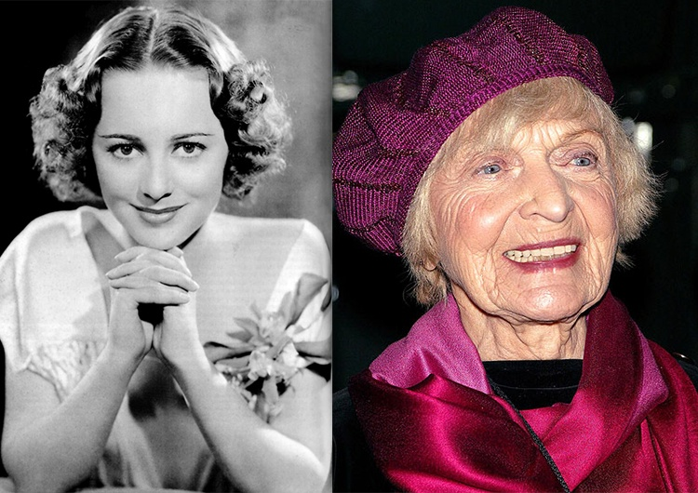
101 – это не только про диснеевских долматинцев! Ровно 101 год американская актриса Эллен Альбертини Дау носила детские кудряшки и бордовый берет, шутила, путешествовала и рассказывала всему миру о счастье старости.
Один из секретов долголетия актрисы – танцы. Эллен Альбертини Дау до последнего года жизни занималась с тренером в собственном зеркальном зале.
Ограничений в питании Эллен Альбертини Дау не придерживалась, но признавалась, что забывает поесть – актриса была окружена проектами и интересными людьми, на завтраки обеды и ужины у Эллен попросту не было времени.
Эллен Альбертини Дау

Slide 12
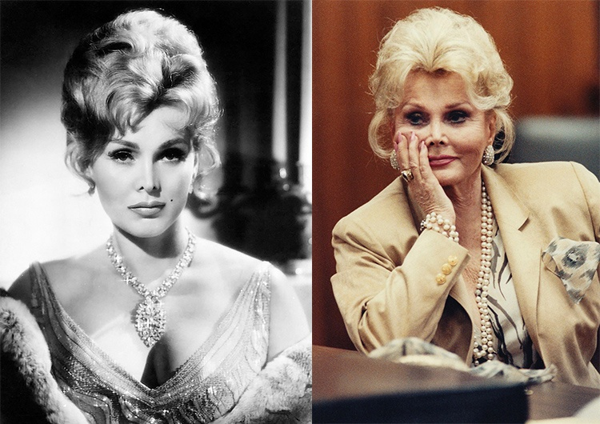
Актриса классического Голливуда 50-х прожила 100 лет, и все эти годы была звездой светских хроник. Жа Жа не прибегала к подтяжкам, уколам и детоксам, у нее был свой рецепт вечной молодости. Известная цитата Жа Жа: «Не позволяй себе возненавидеть мужчину настолько, чтобы вернуть ему перстень с бриллиантом». Актриса была уверена, что себя нужно любить всей душой – не критиковать собственную внешность и улыбаться отражению в зеркале каждый день.
Совет от Жа Жа: «Чувство зависти не сделает вас красивее – даже если вы завидуете очень красивой женщине». Жа Жа Габор была уверена, что себя нужно рассматривать отдельно от всех окружающих, развивать свой внутренний мир и относиться с теплом к каждому созданию на земле.
Жа Жа Габор

Slide 13
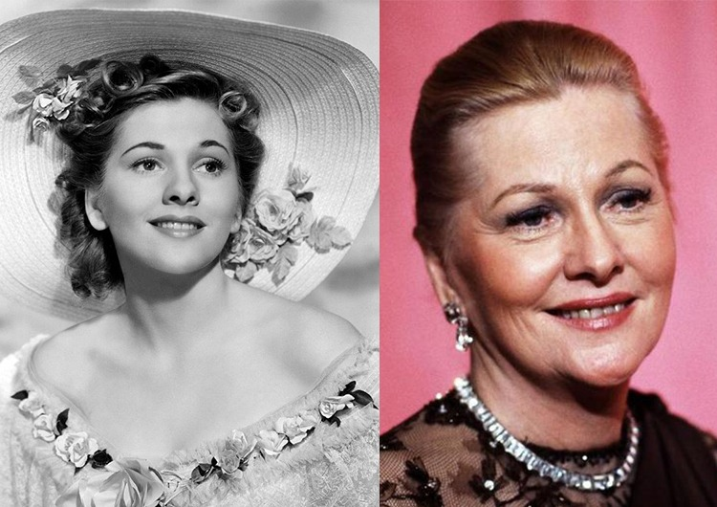
«Надеюсь, я умру на сцене в возрасте 105 лет – играя Питера Пэна, разумеется», – смеялась светловолосая Джоан в возрасте 80 лет. Секрет долголетия Джоан Фонтейн – «в интересной жизни, наполненной путешествиями и свежими впечатлениями. Её совет: несмотря на все невзгоды, надо быть жизнерадостной…»
По словам актрисы, она участвовала в международной гонке на воздушных шарах, посадила свой собственный самолет, каталась на собаках (и это далеко не полный список активностей Джоан).
Джоан Фонтейн

Slide 14
Живите
и будьте счастливы!
Не забудьте быть жизнерадостными!

Slide 15
Источник:
В чем секрет? 11 самых известных долгожителей https://beautyhack.ru/telo/v-chem-sekret-11-samyh-izvestnyh-dolgozhiteley
Изображения взяты на сайте http://yandex.ru
Условия использования сайта https://yandex.ru/legal/fotki_termsofuse/

